Slide 1
Histoire des arts
Lycée Périer
Spécialité
Notes:
En Première et en en Terminale, les élèves des lycées Périer, Daumier et Marseilleveyre peuvent choisir la spécialité Histoire des arts.
L’option, elle, est ouverte à tous les élèves, même les Secondes.

Slide 2
Expositions temporaires
Nous nous déplaçons régulièrement pour aller voir des expositions dans différents musées de Marseille.

Slide 3
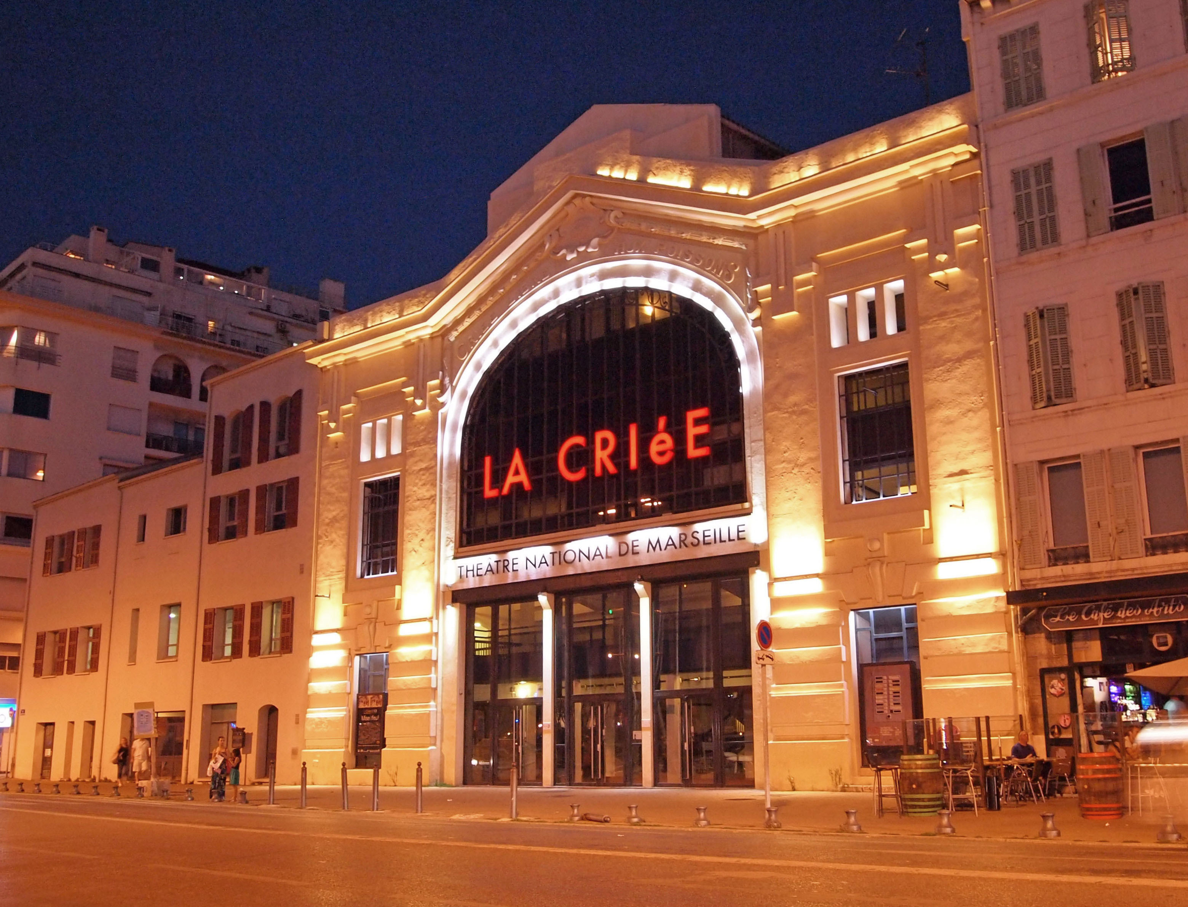
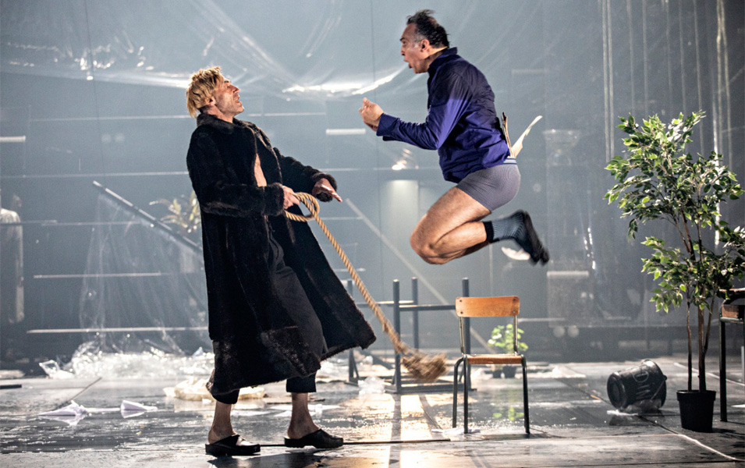
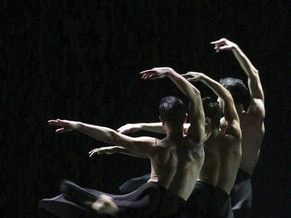
Spectacles
Nous allons au théâtre, voir des pièces, des ballets, des opéras…

Slide 4
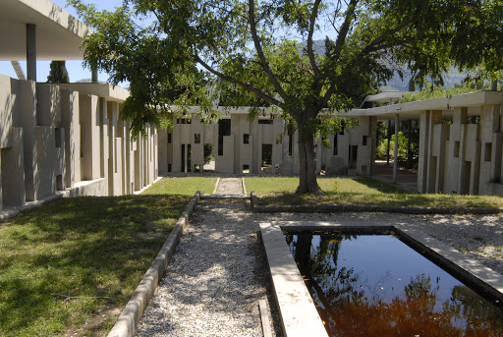
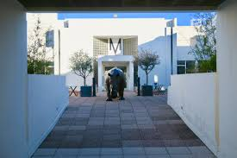
Découvertes
Nous sommes allés visiter L’Ecole Supérieure des Beaux-Arts et du Design et l’Ecole de Ballet de Marseille…

Slide 5
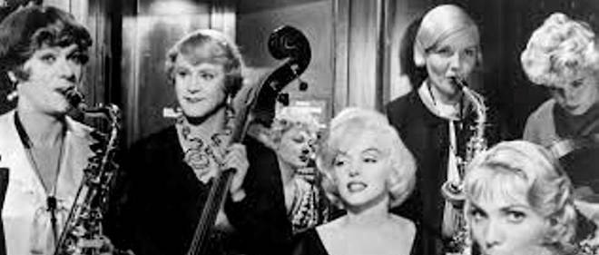
Cinéma

Slide 6
Photographie
Nous allons aux Rencontres d’Arles…

Slide 7
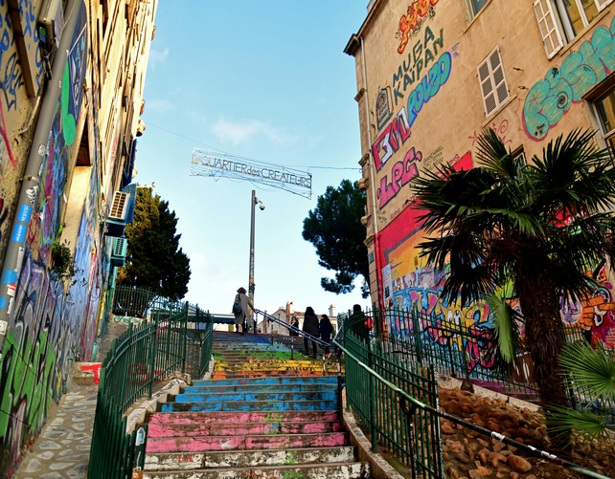
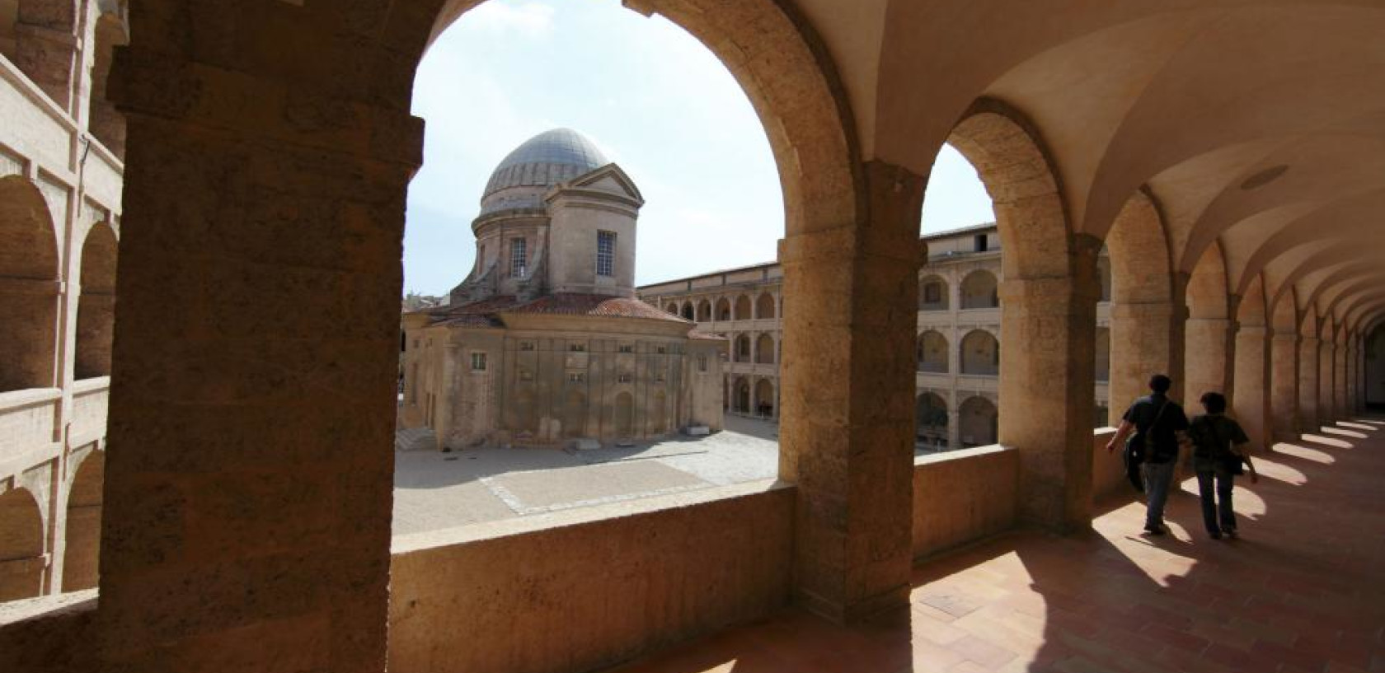
Patrimoine
Nous observons et analysons des lieux de Marseille…

Slide 8
Manifesta 13
Nous participons à la Biennale d’Art contemporain Manifesta 13…
Notes:
Pendant trois séances, une artiste, Stine Marie Jacobsen, est venue nous faire travailler sur son projet artistique GroupThink: ateliers, chorégraphies, dessins… et nous continuerons notre collaboration l’année prochaine, la Biennale ayant lieu de juin à novembre 2020.

Slide 9
Travail avec les artistes
Intervention de la Compagnie « Itinerrances »
Projet: « Utopies »

Slide 10
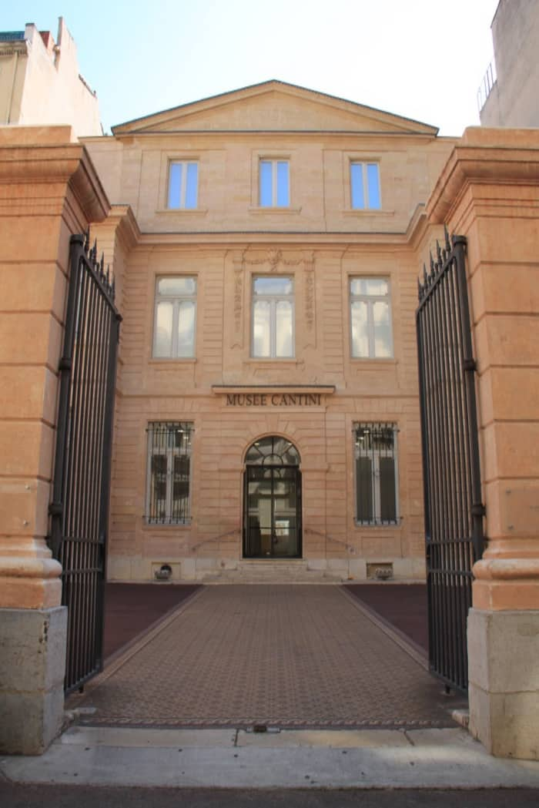
Partenariat
Le lycée Périer est en partenariat avec le musée Cantini: visites commentées, dialogues avec les professionnels, en particulier le conservateur, Guillaume Theulière, du musée…
Notes:
Guillaume Theulière vient discuter avec les élèves de son métier, de la manière dont le musée choisit, acquiert, accueille les œuvres qu’il expose, de la façon dont on organise une exposition… et nous allons très fréquemment au musée Cantini pour y admirer les expositions temporaires et la collection permanente, d’une exceptionnelle richesse.

Slide 11
Les épreuves du baccalauréat
Les élèves qui gardent la spécialité pendant leurs deux années de Première et de Terminale ont à passer un écrit (dissertation ou commentaire de documents) et un oral (présentation commentée d’une œuvre et entretien avec le jury).
Les élèves qui ne gardent pas la spécialité en terminale passent en fin de Première un examen oral (présentation commentée d’une œuvre et entretien avec le jury).
Tous les élèves doivent pendant leurs études en Histoire des arts tenir un carnet de bord et constituer un dossier récapitulant les activités et études de l’année.
Les élèves rendent compte de chaque activité, de manière différente à chaque fois (observations et analyses, écritures d’invention, entretiens, recherches, exposés…)

Slide 12
Professeurs d’Histoire des arts
Laura Salina (coordinatrice): salina@lyceeperier.fr
Cathie Rouchaléou (arts): rouchaleou@lyceeperier.fr
Valérie Clary (histoire):
clary@lyceeperier.fr
Eliane Macouin (lettres): macouin@lyceeperier.fr

